Slide 1
Урок- презентация по русскому языку в 4 классе
СЗУ Министерства образования и науки Самарской области
МОУ Кошкинская СОШ Кошкинского района
Составила: Фадеева Г. И.,
учитель начальных классов
222-672-312
с. Кошки, 2010

Slide 2
Тема урока: Прошедшее время глагола

Slide 3
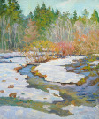
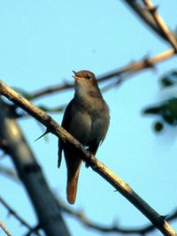
Назовите глаголы и определите их время:
н.в н.в
Уж тает снег, бегут ручьи,
п.в
В окно повеяло весною …
б.в
Засвищут скоро соловьи,
б.в
И лес оденется листвою!

Slide 4
Сегодня на уроке:
Учимся грамотно писать родовые окончания глаголов прошедшего времени единственного числа;
Развиваем память (письмо по памяти), речь (придумать
продолжение рассказа);
Проверяем свои знания по теме (самостоятельная работа);

Slide 5
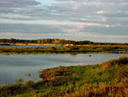
Задремали звезды золотые, Задрожало зеркало затона.
Затон - ?

Slide 6
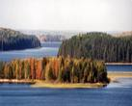
По словарю С. И. Ожегова:
Затон – 1) вдавшийся в берег речной залив, заводь;
2) место стоянки и ремонта речных судов, обычно оборудованное в речном заливе;
Заводь – небольшой залив в реке (или озере) с замедленным течением;
Залив – водное пространство, вдавшееся в сушу;

Slide 7
Письмо по памяти
Задремали звезды золотые,
Задрожало зеркало затона.

Slide 8
Прочитайте и назовите форму данных глаголов:
Дружить, беречь, полоть, стеречь, собирать,
нести, красить, жечь, запрячь, везти.
Проверь себя:
Дружить,полоть, беречь, стеречь,
везти, собирать, жечь, запрячь
красить, везти
Вывод: среди глаголов неопределенной формы, кроме глаголов с суффиксами – ть -, ти -, есть глаголы на –чь; - чь входит в состав корня и не является суффиксом.

Slide 9
Образуйте глаголы прошедшего времени единственного и множественного чисел
Дышать, ходить, пасти, жечь, смотреть, беречь, нести.
м.р ж.р с.р мн.ч
Дышал дышал а дышал о дышал и
Работаем самостоятельно, по вариантам (по 3 слова: 1 в. – ходить, пасти, жечь;
2 в. – смотреть, беречь, нести;)

Slide 10
Взаимопроверка:
м.р ж.р с.р мн.ч
ходил ходил а ходил о ходил и
пас пасл а пасл о пасл и
жег жгл а жгл о жгл и
смотрел смотрел а смотрел о смотрел и
берег берегл а берегл о берегл и
нес несл а несл о несл и

Slide 11
Вывод:
Не во всех случаях в глаголах прошедшего времени присутствует суффикс – л - ;
При образовании глаголов прошедшего времени от глаголов неопределенной формы на –чь- (-ти-) происходит чередование конечного согласного корня (основы);

Slide 12
Подумай!
Слово имеет родовое окончание

Slide 13
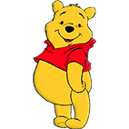
Физминутка
Потрудились – отдохнуть,
Нужно, без сомнения.
Дружно быстренько встаем,
Выполним движения.

Slide 14
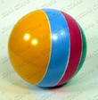
Выборочное списывание
Пустился, покатился, докатился, подкатился, добежал, попал, лопнул, хлопнул.

Slide 15
Поиграем в слова (кто больше составит слов за 1 минуту)
ДОКАТИЛСЯ - ?
Проверь себя:
Доска, кот, лик, лиса, сила, тик, ток, лак, яд, дол, лодка, сито, код, кол, сок, …

Slide 16
Самостоятельная работа
Фонарь светил лампа светила
дерево стояло сосна стояла
лодка плыла человек плыл
отец говорил мать говорила
вода кипела суп кипел
яблоко созревало груша созрела
солнце светило радио говорило
столб стоял варенье кипело
бревно плыло огурец созрел

Slide 17
Развитие речи
Л. Н. Толстой «Как мальчик рассказывал про то, как его в лесу застала гроза».

Slide 18
Итог урока:

Slide 19
Спасибо за урок!

